Slide 1

CSS연습
다음과 같이 웹에 출력이 되도록 작성하라.

Slide 2

CSS연습
다음과 같이 웹에 출력이 되도록 작성하라.

Slide 3

CSS연습
다음과 같이 웹에 출력이 되도록 작성하라.

Slide 4
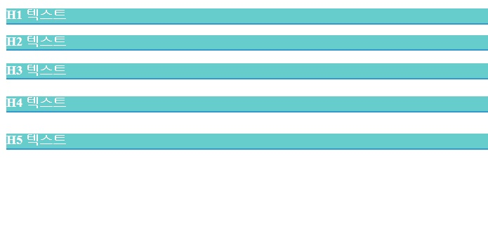
CSS연습
다음과 같이 웹에 출력이 되도록 작성하라.

Slide 5
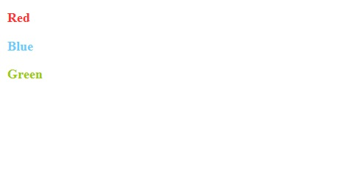
CSS연습
다음과 같이 웹에 출력이 되도록 작성하라.

Slide 6

CSS연습
다음과 같이 웹에 출력이 되도록 작성하라.

Slide 7
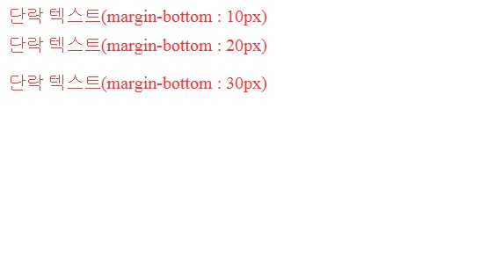
CSS연습
다음과 같이 웹에 출력이 되도록 작성하라.

Slide 8

CSS연습
다음과 같이 웹에 출력이 되도록 작성하라.

Slide 9

CSS연습
다음과 같이 웹에 출력이 되도록 작성하라.

Slide 10
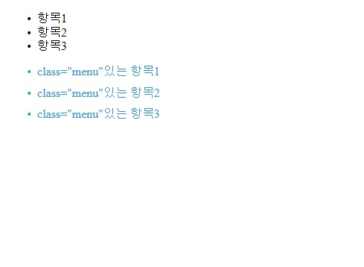
CSS연습
다음과 같이 웹에 출력이 되도록 작성하라.

